Slide 1
课题10期中汇报
俸昊嵘 丁森 谢思思

Slide 2
Pulling glasses apart
Put a thin layer of water between two sheets of glass and try to separate them. Investigate the parameters affecting the required force.
在两片玻璃间加一薄层水，然后用力分开玻璃。
试分析影响所需施力的因素。

Slide 3
几种假设（线性叠加？）
大气压强 （水内没有空气——>没有气压）
表面张力 （多篇ref的指向——capillary bridge“毛细纽”）
分子间作用力 （微观、复杂，暂未在这方面探究）

Slide 4
初期的探究
未购入测力计前粗糙地测力
在“先放很多水”的建议中发现所用拉力与液膜厚似成负相关
观察拉脱时的现象
在某个已超过临界值的拉力(不再增加)下，空气从某个角落“侵入”水膜
初期“侵入”过程是缓慢的，达10s量级
“侵入”达一定程度后明显加快，然后迅速拉脱

Slide 5
大气压？
那岂不是吸盘先拉脱？
倍数上起码相差吸盘/玻璃面积比
我们用的玻璃大小10*10cm（10⁻²m²）
算得单面受大气压力10³N
与实际9.8*(0.1~10)N相差1~3数量级
查阅资料——压强的可传递性
绝对压强应加入大气压
Pascal Law——瞬时传递、要求流体不可压缩（实际成立吗？）

Slide 6
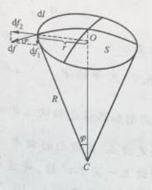
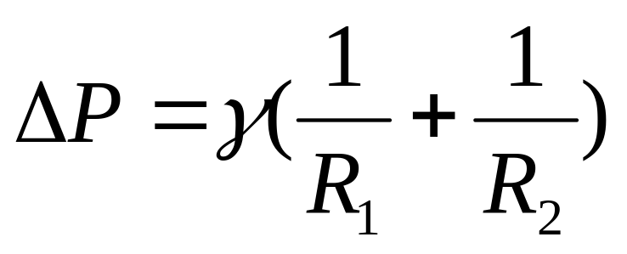
表面张力——附加压强理论
表面张力——>弯曲液面有附加压强
Laplace 公式：
（R定向：凸液面为正；
p定向：液体内比外界大为正）

Slide 7
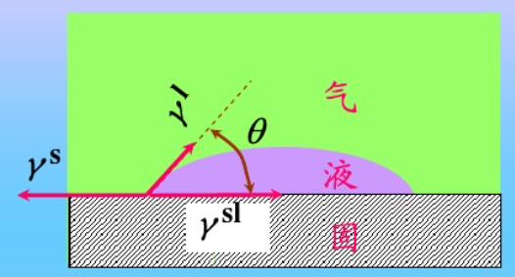
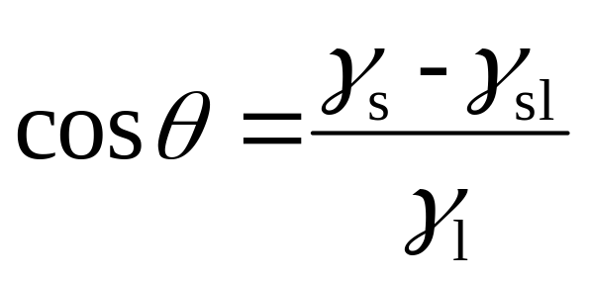
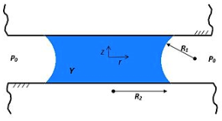
接触角
Young's Equation:
固体玻璃的γ 本身不便测量
一般直接测出接触角θ

Slide 8
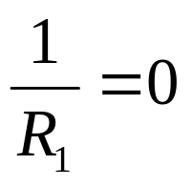
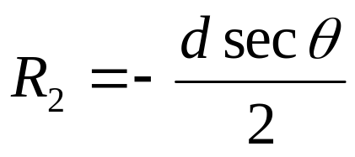
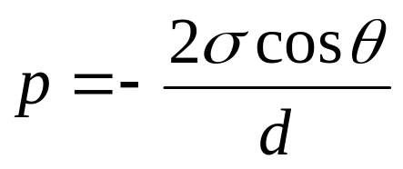
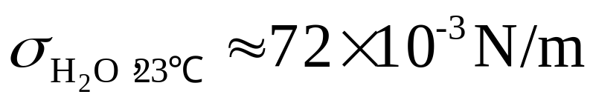
附加压强计算
对厚为d 的液膜：
平行玻璃面上方向上1/R₁=0
垂直方向R₂= -d secθ/2 （θ 为接触角）
得 负号表示附压方向指向液内
θ 很不好测，大致为35~40°：
θ=30°→FV=12.5N·mL；θ=35°→FV=11.8N·mL；
θ=40°→FV=11.0N·mL；θ=45°→FV=10.2N·mL

Slide 9
测力
里程碑式的进展：购进测力计（类似体温计，指针停在最大值）
用注射器/移液管向干燥过的下玻璃表面加入定量水，合上10*10cm小玻璃，避免气泡，使水扩散到整个面，也不能到边界之外
V=0.1mL，太难扩至整个面
V=1.0mL，玻璃重力容易将较多水压出，且很容易滑动，滑动所至之处留有水，几乎无法正常测量
即测量用V大致在两者之间，0.1mL量级，即d在10μm级
玻璃吸盘自重：略小于1N，相对很小

Slide 10
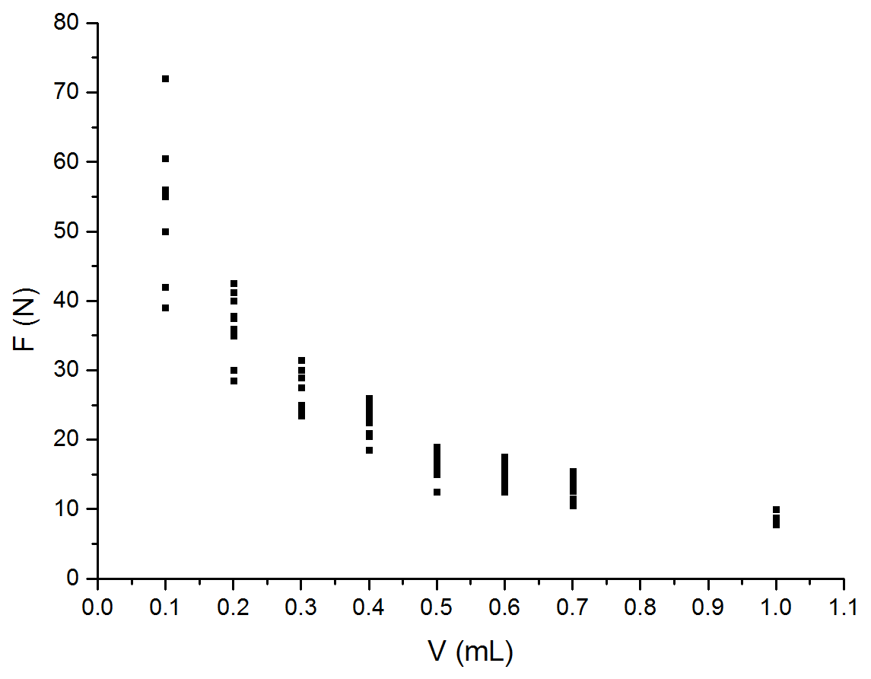
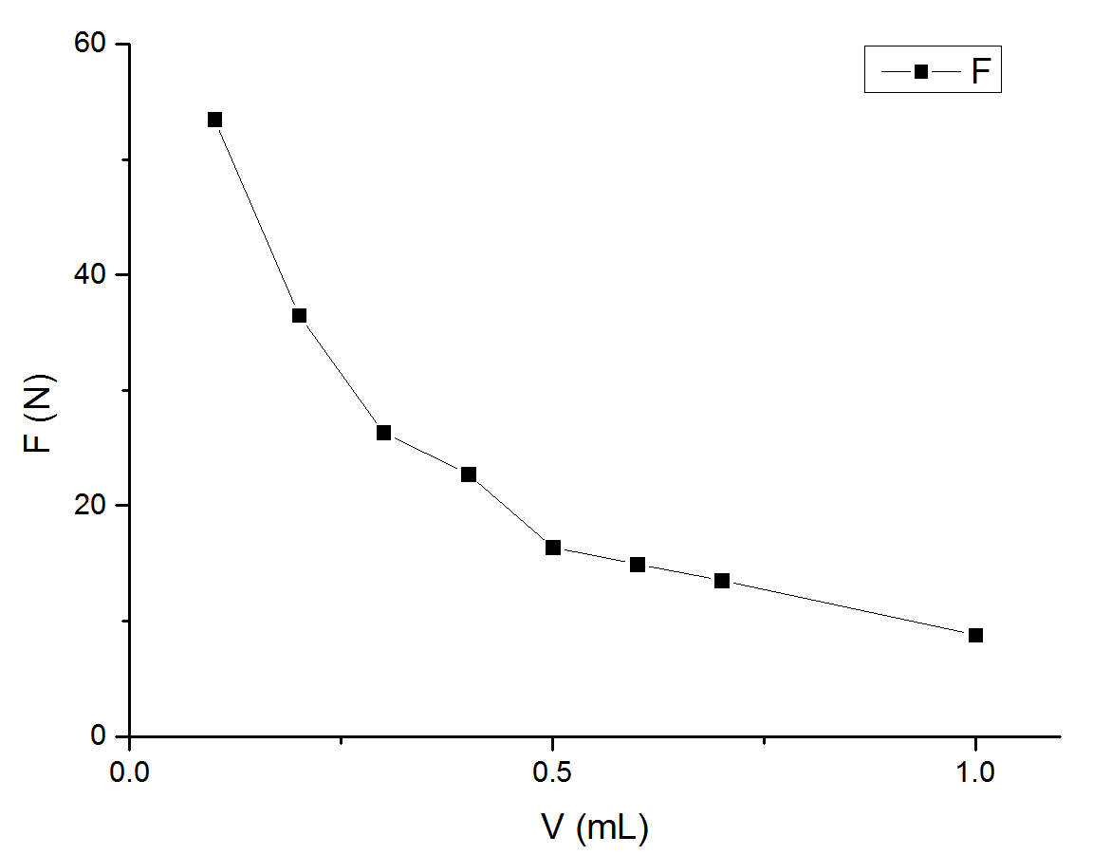
（测力计最小刻度2.5N
注射器最小刻度0.1mL
移液管较精确但目前只用于少许数据）
负相关

Slide 11
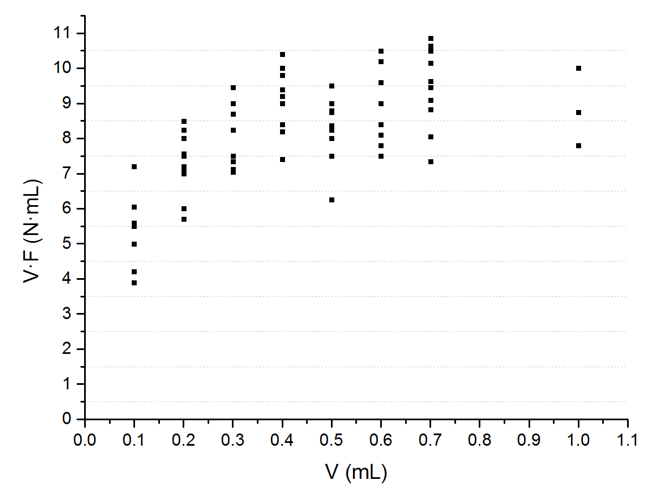
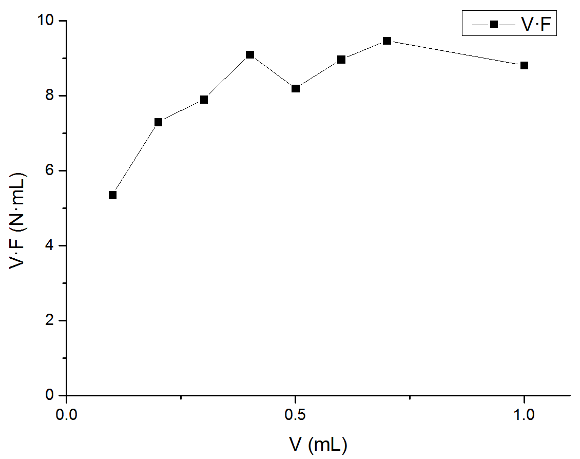
d<30μm时VF 随V 增大，然后大致稳定在(7~10)N·mL

Slide 12
测力
（可能是整个实验最受人诟病的一点）
直接用手拉着测力计
方向垂直：可通过控制不滑动大致做到（对不太厚的液膜是可以的）
力缓慢增加：观察到空气的“侵入”就暂不加力
用力不够缓慢的后果：测力偏大
（为这个我们已经舍弃了较多早期数据）
不同的人在不同的时间段测得的力亦有总体上的区别
已经能比较好地展现负相关与大致上的反比关系

Slide 13
玻璃厚度的不均匀
螺旋测微器取玻璃上8个点：d_{max}=3.536mm，d_{min}=3.518mm
得Δd=18μm 与液膜厚等数量级
受力应变：玻璃切变模量G与弹性模量均在10GPa级，
对10N级的F ，用简化模型算得拉伸所致形变远小于μm级可忽略；因向上拉力集中在一处所致切变Δd 不超过10μm，影响较小
大概就是导致液膜厚较小时F 偏小地偏离反比例关系之原因（局部厚度最大值与平均厚度的偏离）

Slide 14
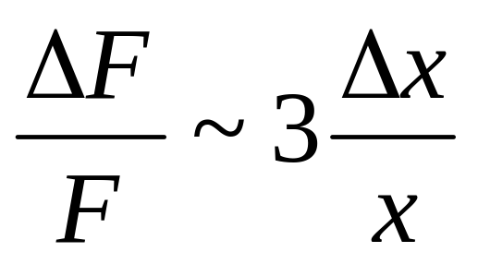
施力中心偏移
（用一个简单化的模型来大致推导）
对玻璃边长x，施力点在面上投影离中心距离Δx，所测力比实际F 偏小ΔF：
ΔF/F~3Δx/x
即使吸盘中心严格对准玻璃中心，施力点投影也并不一定在这点
若Δx=5mm，产生的误差可达约20％

Slide 15
对其他种类液体的尝试
本希望通过变化表面张力系数σ 与接触角θ，进一步验证表面张力对所需拉力影响
用油与乙醇，遭遇与过厚水相同的问题：很容易滑动，滑动所至之处留有液体，几乎无法正常测量
乙醇易挥发，接触角又较小，在玻璃上铺开面积较大，雪上加霜
油的黏性太大，且清洁成问题
（现发现拉开油所需力反常地很大，可能就与黏性有关！
在临界力附近拉开时用时可能更长，测力时未意识到而继续施力？
黏性会不会甚至影响大气压在液体中的传递，使气压差一说成真？）
现兑洗洁精溶液，不便测表面张力系数（拉脱法拉出一堆泡沫）

Slide 16
展望
完善测力方式
较好地测出接触角
进一步积累数据，尤其补上较厚液膜厚的欠缺
变化所夹液体种类重复实验
分析并解决施力点偏移误差问题
分析施力角度微偏的影响
换用几种表面参数不同的玻璃来进一步探究
用视频记录空气“侵入”的过程以研究拉脱时的具体过程
研究液体黏度的影响
研究液体可压缩造成的影响
研究玻璃粗糙程度的影响
研究微观的分子间作用力的影响(“粘连”)

Slide 17
Reference
沙振舜等，当代物理实验手册，南京大学出版社

